Slide 1
স্বাগতম

Slide 2



পরিচিতি
শিক্ষক পরিচিতি
পাঠ পরিচিতি
মোঃ গাসুসুল হক
সিনিয়র শিক্ষক (আইসিটি)
কালিকাপুর চৌকুনী বহুমুখী মাধ্যমিক বিদ্যালয়য়, কয়রা, খুলনা।
বিষয়: তথ্য ও যোগাযোগ প্রযুক্তি
শ্রেণি: দশম
শিরোনাম: ই-সার্ভিস ও বাংলাদেশ
সময়: ৫০ মিনিট

Slide 3

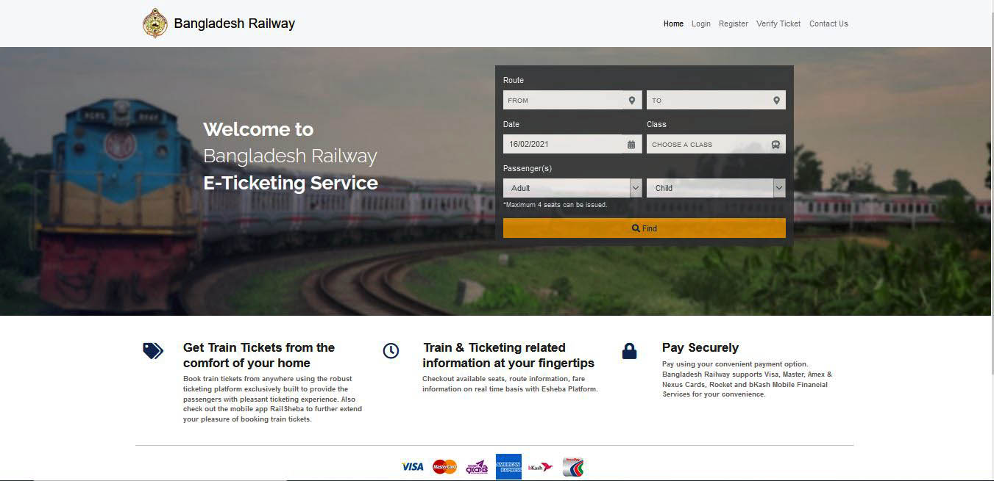
জ্ঞান যাচাই
টাকা আদান প্রদান
অনলাইনে টিকিট কাটা

Slide 4
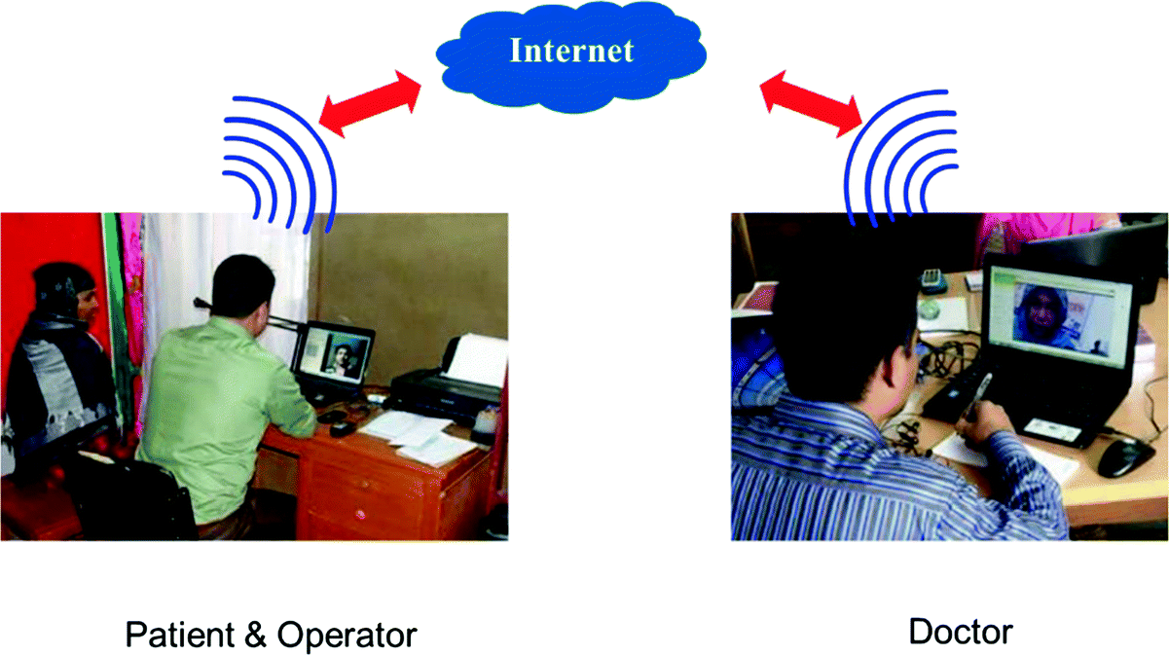
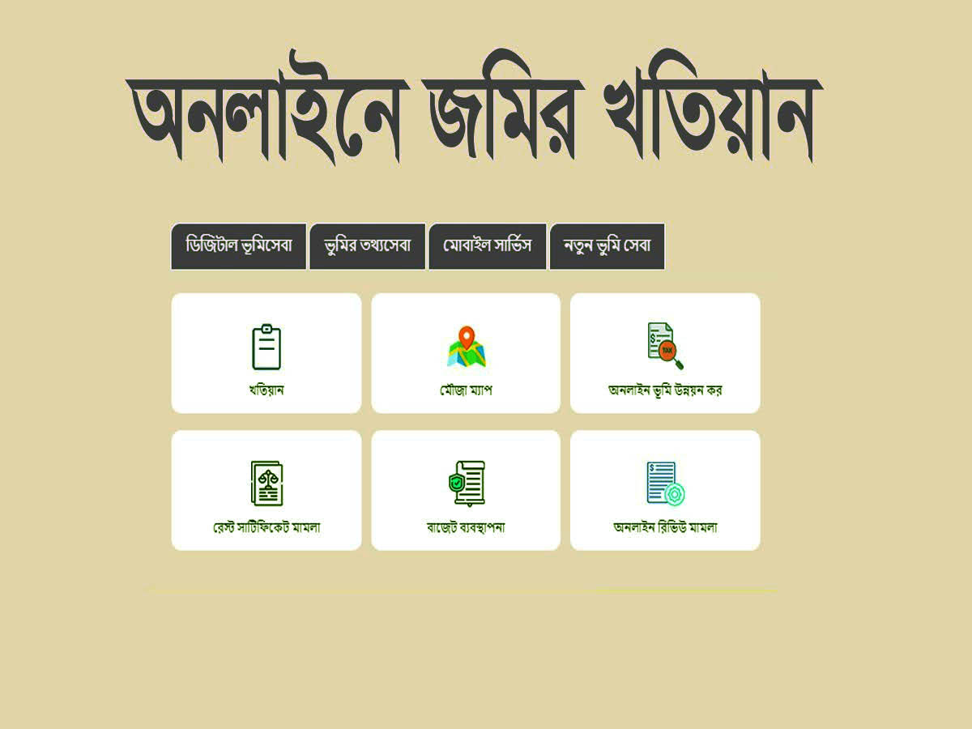
অন লাইনে জমির সেবা
টেলিমেডিসিন

Slide 5
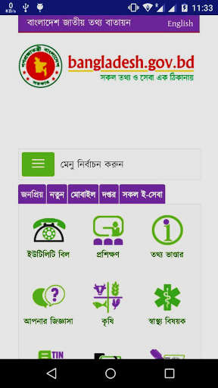
জাতীয় তথ্য বাতায়ন

Slide 6
আজকের পাঠ শিরোনাম
ই-সার্ভিস ও বাংলাদেশ

Slide 7
শিখনফল
শিখনফল
মূল শিখনফল
1.বাংলাদেশে ই- সার্ভিসের গুরুত্ব ব্যাখ্যা করতে পারবে;
2. ই-সার্ভিস কী তা ব্যাখ্যা করতে পাররে ;
3. বাংলাদেশে ই-সার্ভিস কত ধরনের হতে পারে তার বিস্তারিত ব্যাখ্যা করতে পারবে ;
4. বাংলাদেশে ই-সার্ভিস ব্যবহারের সুবিধাগুলো ব্যাখ্যা করতে পারবে।

Slide 8
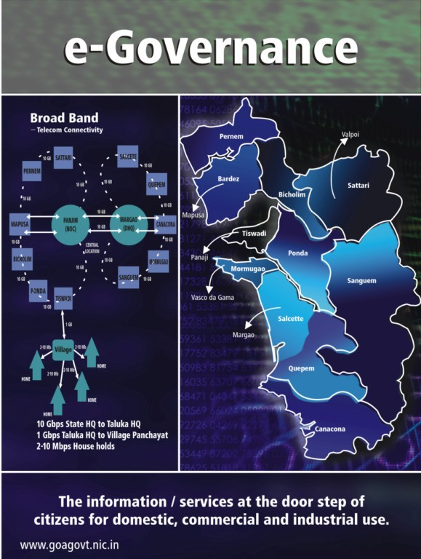
ইন্টারনেটের বিকাশের আগে সরকারি বিভিন্ন তথ্য যেমন: নিয়োগ বিজ্ঞপ্তি, দরপত্র প্রকাশ, বিভিন্ন প্রকার আদেশ ইত্যাদি সংশ্লিষ্ট দপ্তরের নোটিশ বোর্ড এবং কখনো কখনো বিভিন্ন সংবাদপত্রে প্রকাশিত হতো। তবে বর্তমানে ওয়েব সাইট বা পোর্টালের মাধ্যমে এই সকল তথ্যাদি সরাসরি জনগণের কাছে পৌছে দেওয়া যায়।

Slide 9
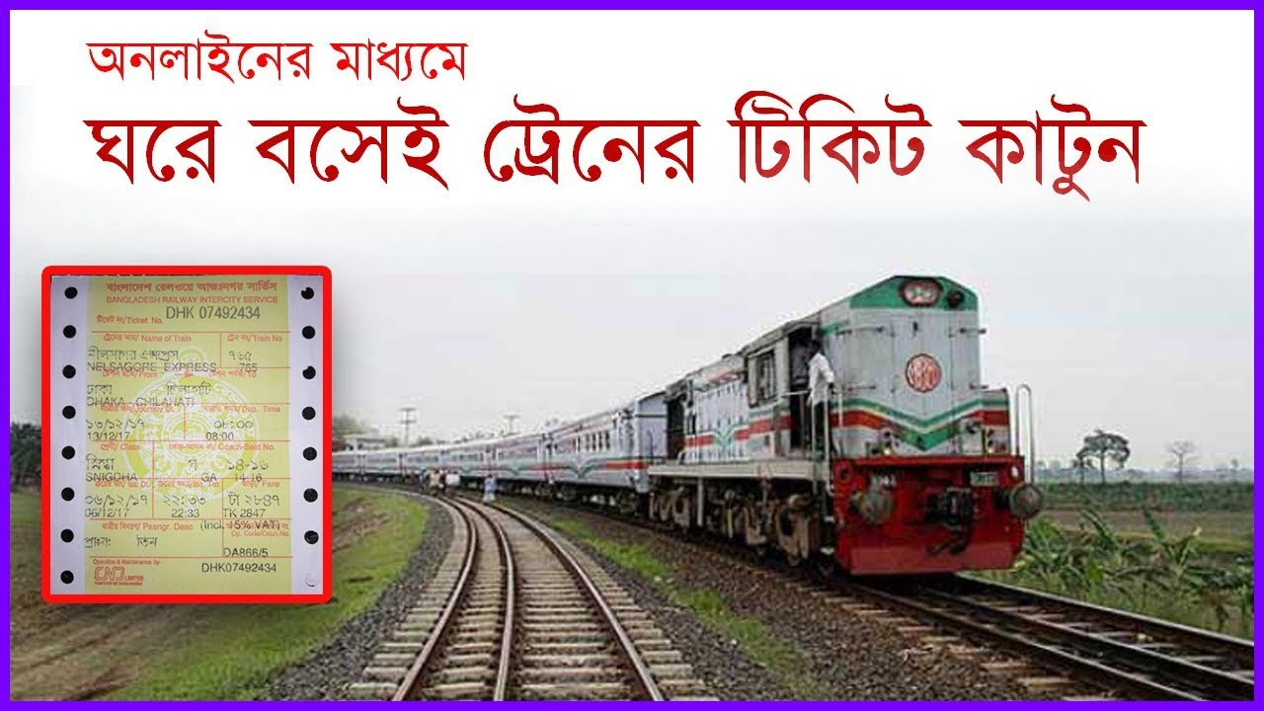
অনলাইন টিকিট কাটা

Slide 10
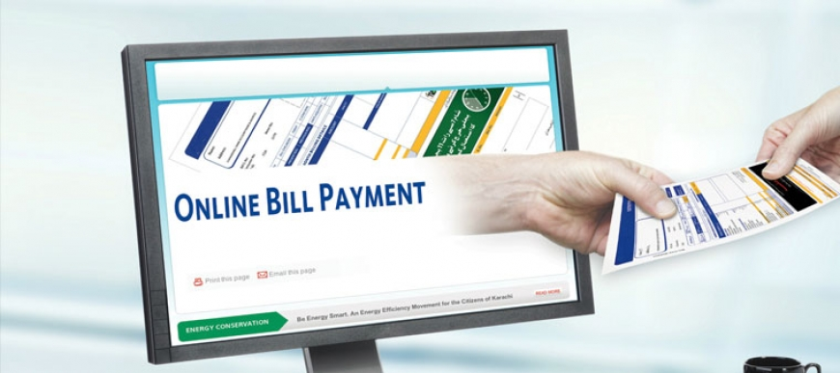
অনলাইনে বিল পরিশোধ

Slide 11
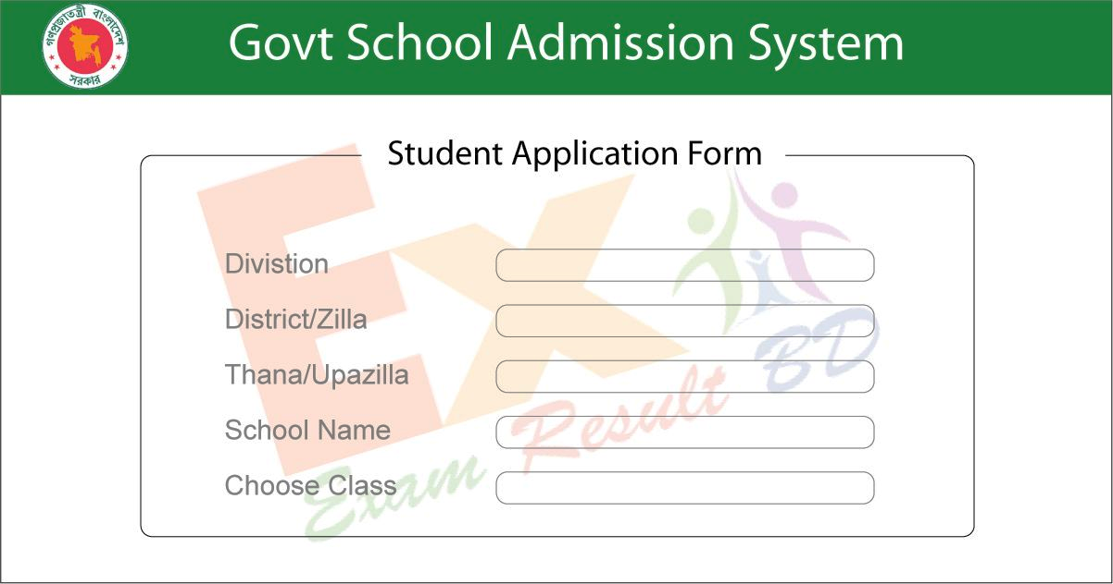
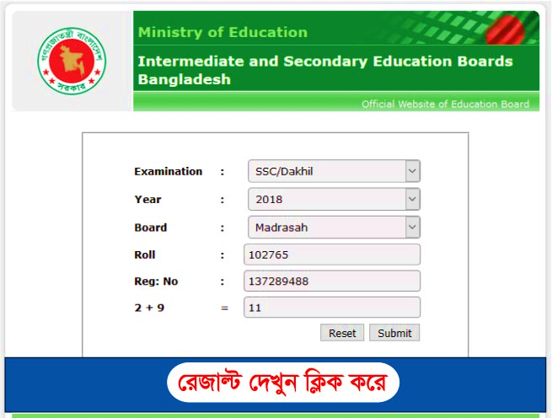
অনলাইনে ভর্তি আবেদন
অনলাইনে রেজাল্ট

Slide 12
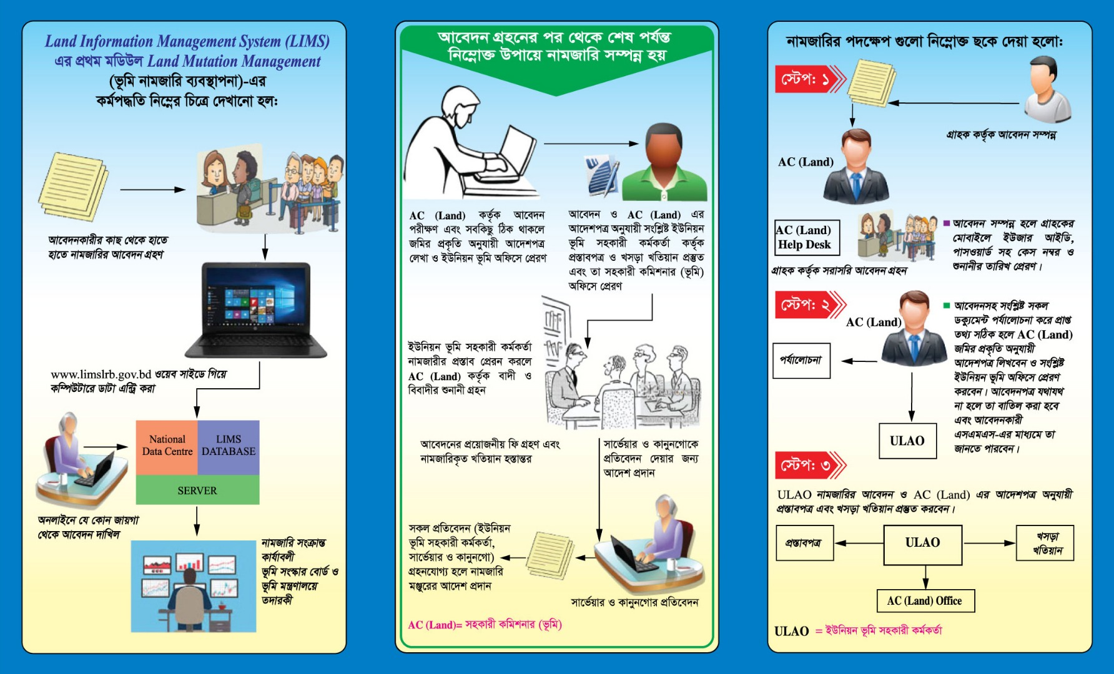
অনলাইনে জমি সংকান্ত তথ্য

Slide 13
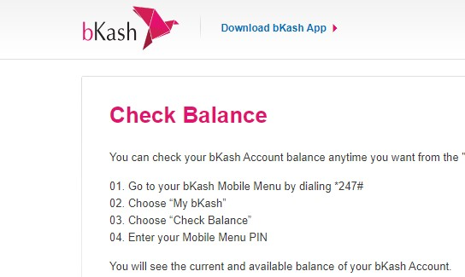
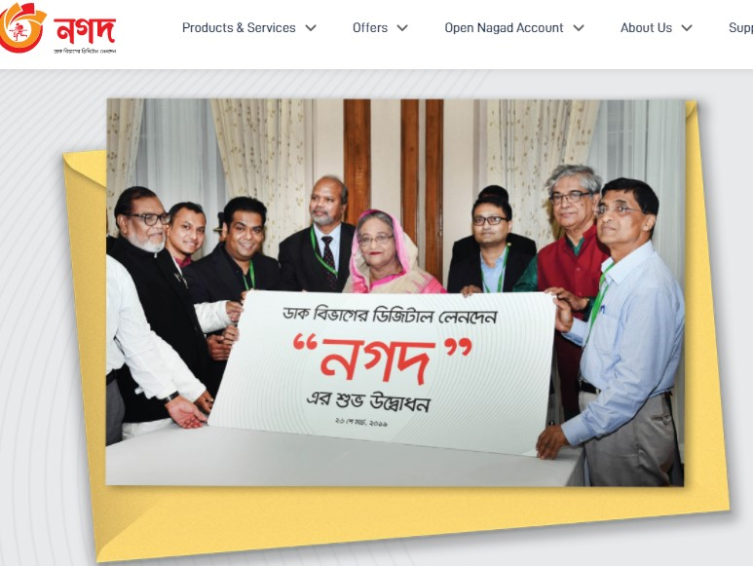
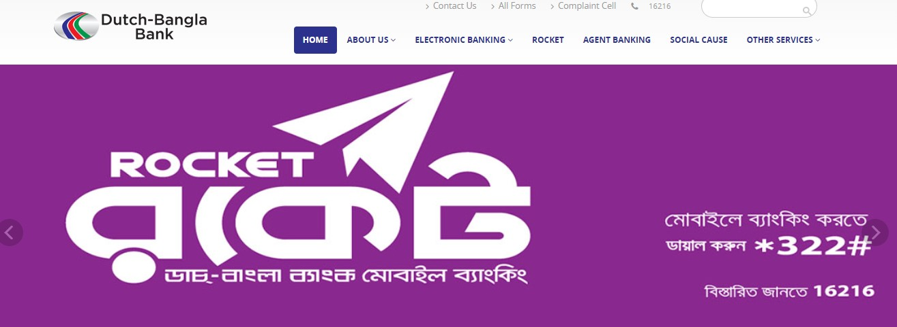
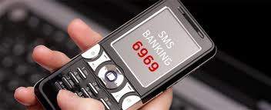
ই-এমটিএস
(ইলেক্ট্রনিক মানি ট্রান্সফার সিস্টেম)

Slide 14
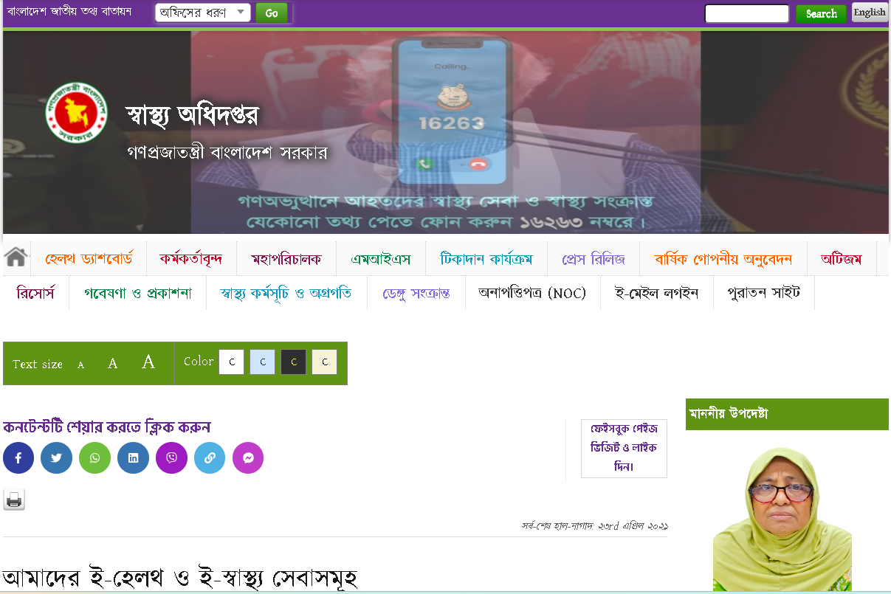
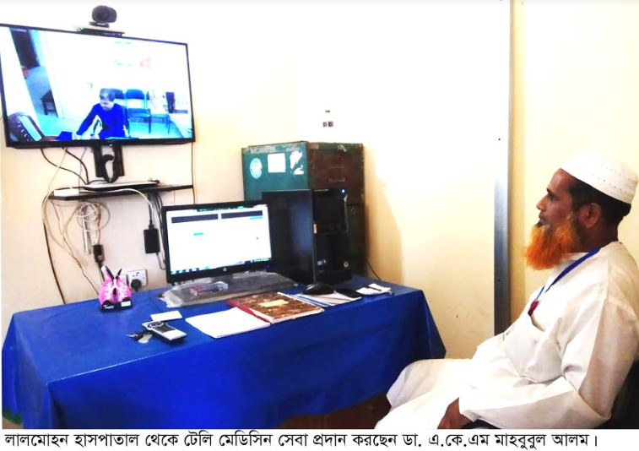
অনলাইনে চিকিৎসা সেবা

Slide 15

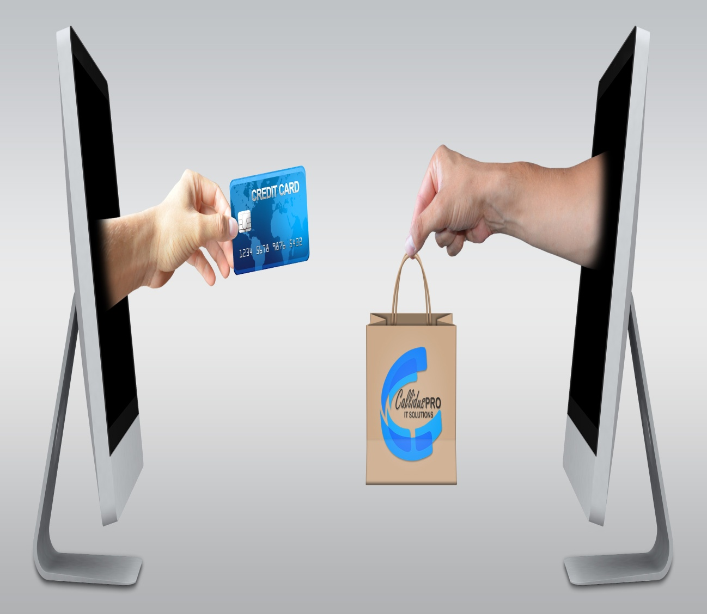
অনলাইন শপিং
বা ই-কমার্স (ইলেক্ট্রনিক কমার্স)

Slide 16
প্রশ্ন- উত্তর
১। ই- সার্ভিস কী?
২। ই- পূর্জি কী?
৩। ইএমটিএস এর পূর্ণ রূপ কী?
৪। ই- পর্চা কী?
৫। টেলিমেডিসিন সেবা কী?
৬। বাংলাদেশে ই- সার্ভিস কতটুকু নিরাপদ?
৭। শিক্ষার্থীরা কোন ধরনের ই- সার্ভিস ব্যবহার করে?
৮। কয়েকটি ই- সার্ভিসের নাম বল?
১ ইলেক্ট্রনিক পদ্ধতিতে সেবা প্রদান।
২ আখ চাষিদের দেওয়া একটি অনুমতি পত্র।
৩। ইলেক্ট্রনিক মানি ট্রান্সফার সিস্টেম।
৪। জমির অনলাইন কপি।
৫। মোবাইল ফোনের মাধ্যমিক চিকিৎসা সেবা।
৬। সম্পূর্ণ নিরাপদ।
৭। ই-বুক ও ই- রেজিস্ট্রেশন।
৮। ই- বুক, ই- পূর্জি, ই- পর্চা ইত্যাদি।

Slide 17
ই- সার্ভিসের প্রকারভেদ
১। ই- বুক
২। ই- পূর্জি
৩। ই- পর্চা
৪। টেলিমেডিসিন
৫। ই- রেজিস্ট্রেশন
৬। ই- কমার্স ইত্যাদি।

Slide 18
ই- সার্ভিসের সুবিধা সমূহঃ
১। অনলাইনে টিকেট সংগ্রহ করা।
২। অনলাইনে টিকেটের মূল্য পরিশোধ করা।
৩। স্বল্প খরচে সেবা নেয়া।
৪। ই- বুক/ পাঠ্যপুস্তকের ডিজিটাল সংস্করণ।
৫। টেলিমেডিসিন সেবা।
৬। অনলাইনে আয়কর সুবিধা।
৭। বাংলাদেশ ডাক ও টেলি যোগাযোগ এর মানি ট্রান্সফার সিস্টেম।
৮। ই- রেজিস্ট্রেশন, ।
৯। গাড়ির রেজিস্ট্রেশন।
১০। ড্রাইভিং লাইসেন্স ইত্যাদি।

Slide 19
মূল্যায়ন
১। ই-সার্ভিস কি ?
২। তোমার দেখা ৪টি উল্লেখযোগ্য ই-সার্ভিসের নাম লিখ।
৩। শিক্ষার্থীবৃন্দ কোন ধরনের ই-সার্ভিসের গ্রহণ করে থাকে এমন ২টি ই-সার্ভিসের নাম লিখ ।
৪। ই- পর্চা কী ?
৫। ই- পূজি কী ?
৬। ইএমটিএস এর পূর্ণ রূপ কী ?
৭। টেলিমেডিসিন সেবা কী ?
৮। বাংলাদেশে ই- সার্ভিস কতটুকু নিরাপদ ?

Slide 20
বাড়ির কাজ
*ডিজিটাল বাংলাদেশ গড়ে তুলতে ই- সার্ভিসের ভূমিকা কতটুকু ব্যাখ্যা কর।

Slide 21
ধন্যবাদ

